Slide 1


2027年度湖南省自然科学基金青年学生基础研究项目答辩
基于智能代理的自动化轴手性体系
药物计算驱动研发系统
CLOUDRA：AI 自动计算药物研发工作流
探索计算、设计与实验协同的新范式
申 请 人：杨程驿（2025级本科生 · 化学生物学专业）
指导老师：罗维纬 副教授、喻林萍 教授
依托单位：长沙理工大学 化学与医药工程学院
CLOUDRA / LLM-AUTOMATED DRUG DISCOVERY WORKFLOW
Notes:
建议用时：20秒。
各位老师好，我是杨程驿。我们正在做 Cloudra，一个由 AI 自动组织计算的药物研发工作流。我们想解决的问题是：怎样让研究者在大量候选方案中，更有依据地决定下一步做什么，并让每一轮实验都帮助下一轮设计。
资料来源：用户提供的原稿第1页。
新增配图来源：用户提供的Cloudra答辩20页参考稿第17页，仅作概念示意。

Slide 2
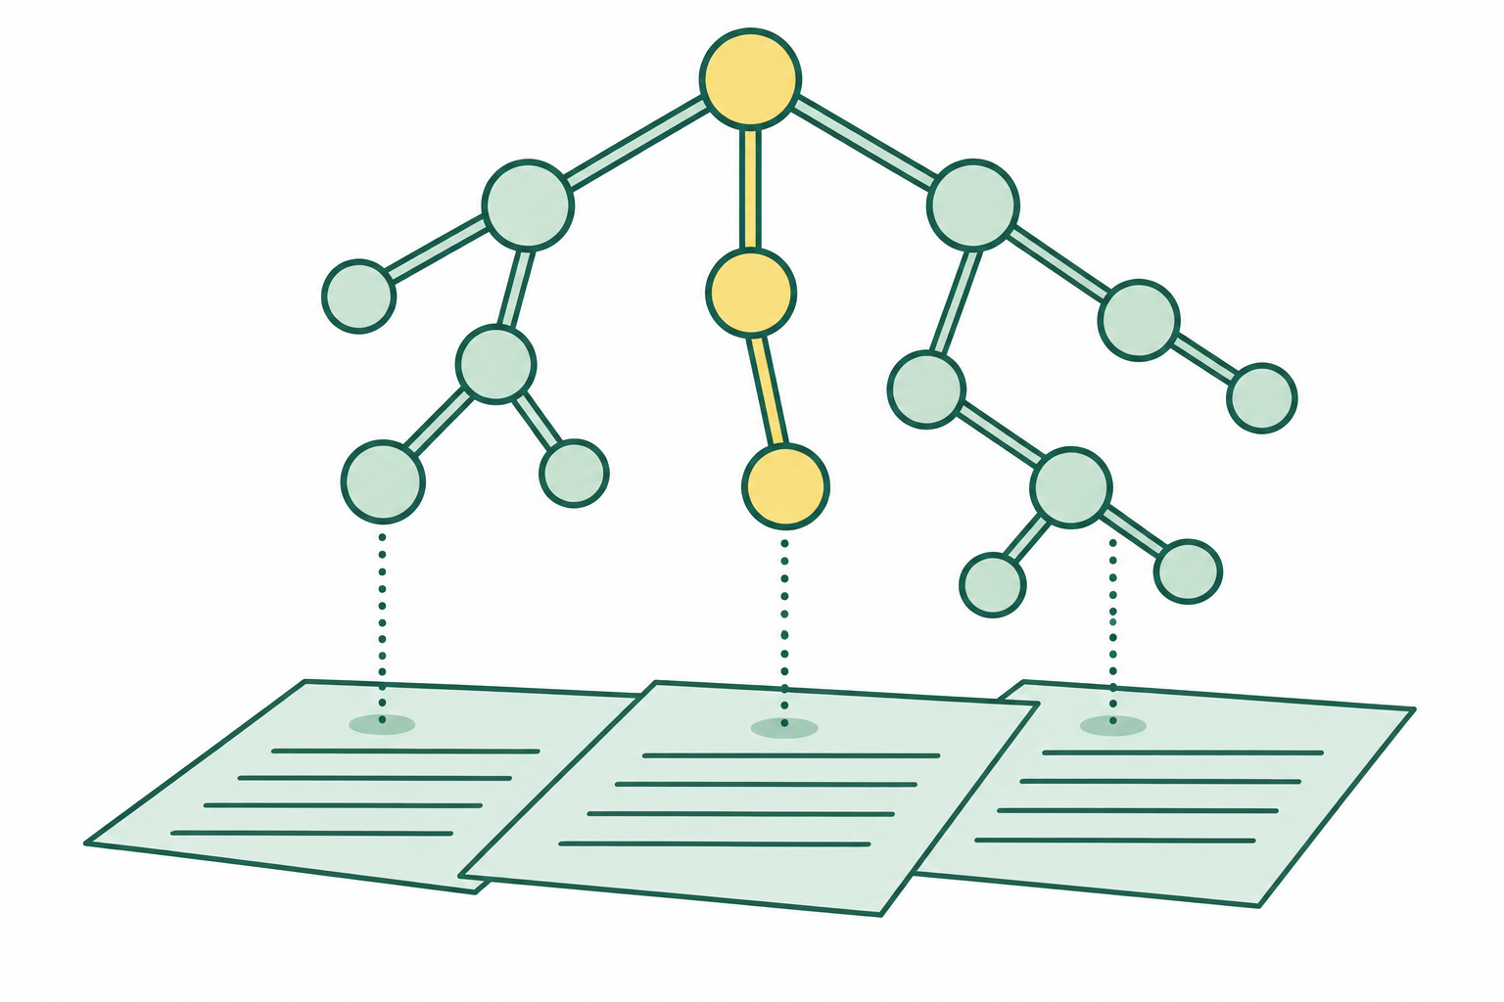
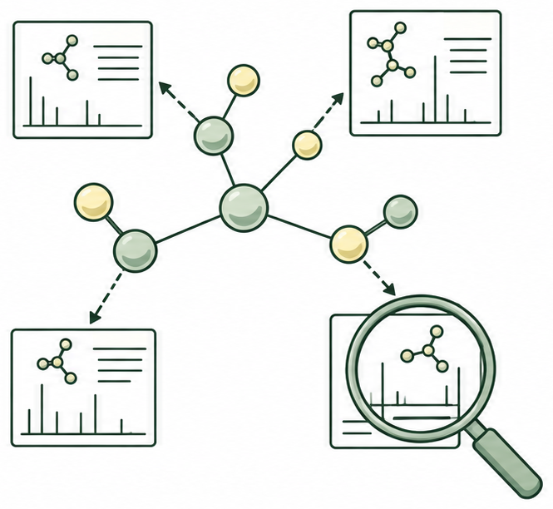
01 问题、方案与价值
CLOUDRA
药物研发的难点：下一步做谁，往往要反复试错
一个研发目标，可能对应许多分子与实验方案。
研究者需要不断比较、筛选，再决定下一步。
计算能提供线索，但组织计算、解释结果、安排实验仍需大量人工接力。
我们希望让更多方案先在计算中比较，把实验优先用于更值得验证的候选。
哪些方案值得做？
为什么优先做它？
结果不理想怎么改？
项目目标
减少人工接力与无效试错
Cloudra / 湖南省自然科学基金青年学生基础研究项目
02 / 12
Notes:
建议用时：45秒。
药物研发需要连续做选择。面对一个研发目标，研究者可能有很多分子、很多改造方案，也有不同实验路线。真正困难的是，下一步优先做哪个，为什么值得做，失败以后怎样调整。计算可以帮助比较方案，但从准备计算到解释结果，再到安排实验，中间仍有许多人工工作。我们的目标是，让更多候选先在计算中接受比较，帮助研究者把有限的实验投入到更有依据的方案上。
资料来源：用户提供的原稿第5页。
新增配图来源：用户提供的Cloudra答辩20页参考稿第5、7页，仅作概念示意。

Slide 3
01 问题、方案与价值
CLOUDRA
研发方式的变化：AI 开始组织整个研究过程
1.0
2.0
3.0
人工主导研发
局部自动化
AI 组织研发工作流
人工安排计算与实验。
候选筛选与方案调整，
都由研究者逐步组织。
软件加快单项任务。
如何连接任务，
如何安排下一步，
仍需研究者决定。
AI 围绕目标组织计算。
提出候选建议。
根据实验反馈更新方案。
工作流持续推进研究。
新范式的核心：AI 把计算结果接到研发决策，再把实验反馈接回设计。
Cloudra / 湖南省自然科学基金青年学生基础研究项目
03 / 12
Notes:
建议用时：50秒。
这页解释我们所说的新范式。过去，研究者把查资料、计算和实验一步一步串起来。后来软件和脚本提高了单项任务的效率，但任务之间怎样连接，仍要靠人持续安排。Cloudra 希望进一步让 AI 围绕目标组织这整个过程：计算之后形成候选建议，实验之后根据结果修订方案。变化发生在研究流程的组织方式上。每个环节都服务于下一步研发决策，实验得到的新信息也能直接进入下一轮设计。
资料来源：用户提供的原稿第6页。

Slide 4
01 问题、方案与价值
CLOUDRA
Cloudra：AI 自动计算驱动的药物研发工作流
AI 围绕研发目标，组织计算筛选、提出建议并持续修订方案
明确研发目标
提出候选方案
AI 自动计算
比较并筛选候选
实验验证
检验候选效果
读取实验反馈
优化下一轮方案
每一轮实验，都为下一轮设计提供新依据
研究者提出目标，Cloudra 组织计算与候选比较。
系统给出优先验证的方案和理由，研究者据此开展实验。
实验结果返回系统，推动下一轮设计，形成持续迭代的研发闭环。
Cloudra / 湖南省自然科学基金青年学生基础研究项目
04 / 12
Notes:
建议用时：65秒。
Cloudra 的工作方式可以用这四步说明。第一步，研究者提出研发目标和候选方案。第二步，AI 自动组织计算，比较不同候选，寻找更值得验证的方向。第三步，系统给出实验建议和选择理由，由研究者开展验证。第四步，实验结果返回系统，AI 结合新信息重新安排下一轮设计。我们希望让计算更早参与决策，让实验获得明确的问题和候选清单，再让反馈持续积累。完整闭环是本项目要继续建设和验证的目标。
资料来源：用户提供的原稿第7页。

Slide 5

01 问题、方案与价值
CLOUDRA
它有什么用：帮助研究者决定下一步实验
研究者的需求：
“我有一些候选方案，下一轮优先验证谁？”
Cloudra 拟交付：
优先验证的候选清单及选择理由。
可能影响效果的问题与改进方向。
实验之后，结合反馈更新候选与建议。
先比较候选
再提出实验建议
用反馈改进设计
预期价值：更早筛选候选，让每轮实验更有针对性。
Cloudra / 湖南省自然科学基金青年学生基础研究项目
05 / 12
Notes:
建议用时：60秒。
我们用一个研究者真正会提出的问题说明它有什么用：我现在有一些候选方案，下一轮应该优先验证谁？Cloudra 要交付的就是优先候选清单、选择理由，以及可能影响效果的问题。研究者看到的应该是能帮助安排下一步实验的建议。实验完成后，系统结合新的结果更新候选和改进方向。这里讲的是预期使用场景，尚不是已经完成的药效验证。价值在于更早筛选候选，提高实验的针对性，并把失败实验提供的信息保留下来，用于下一轮决策。
资料来源：用户提供的原稿第16页。
配图来源：用户提供的Cloudra答辩20页参考稿第13页，仅为概念示意。

Slide 6

02 前期基础
CLOUDRA
前期基础：已有真实科研成果支持项目起步
中科院一区 · 共同第一作者
Organocatalytic Enantioselective
Construction of Pyramidalized
N–N Atropisomers
Chinese Journal of Chemistry 2026, 44, 3033–3042
DOI: 10.1002/cjoc.70691
共同第一作者完成
N–N 轴手性体系研究
申请人承担机理计算辨识，
用计算解释实验现象。
这项经历让我们理解：
计算怎样参与真实研究决策。
已发表成果为后续工作提供研究基础
Cloudra / 湖南省自然科学基金青年学生基础研究项目
06 / 12
Notes:
建议用时：40秒。
项目有真实科研工作作为基础。我以共同第一作者发表 N–N 轴手性体系研究，承担机理计算辨识，用计算解释实验现象。这里不展开具体化学细节，想强调的是，我们已经经历过计算与实验协同研究的过程，理解研究者怎样提出问题、怎样根据结果调整判断。这些经验为后续研发工作流的设计提供真实的问题来源。
资料来源：用户提供的原稿第8页。论文：Chinese Journal of Chemistry 2026, 44, 3033–3042；DOI:10.1002/cjoc.70691。论文标题与信息沿用原稿。

Slide 7

02 前期基础
CLOUDRA
前期基础：自主开发计算原型，推进真实研究任务
已自主开发 Cloudra 计算原型，
并在真实化学计算任务中开展测试。
自动组织计算
把研究问题转成连续推进的计算任务。
逐步连接研发决策
进一步把计算结果转成候选建议与实验方案。
原型计算案例
水接力质子转移结构
提出研究任务
自动开展计算
整理计算结果
支持下一步研究
Cloudra / 湖南省自然科学基金青年学生基础研究项目
07 / 12
Notes:
建议用时：40秒。
我们已经自主开发计算原型，也已经在真实化学任务中开展测试。原稿包括脱羧和质子转移等计算案例，右侧保留的是水接力质子转移的分子结构图。这些测试给工作流提供了实际起点。本项目会进一步把计算结果连接到研发决策，让研究者得到候选建议和下一步实验方案。活性预测与多轮实验反馈属于后续要推进的内容。
资料来源：用户提供的原稿第10页。右图沿用原稿第10页，原始图注为NI1水接力转移结构。该图不是脱羧结构，保留准确标注。图示为计算结构。

Slide 8

03 研究与交付
CLOUDRA
研究内容：构建工作流、评价效果、完成应用示范
明确研发目标
自动计算筛选
生成候选建议
开展实验验证
反馈优化设计
计算、设计与实验在同一工作流中持续迭代
构建工作流：让 AI 连续组织候选筛选与方案更新。
评价实际效果：检验建议质量、效率和人工投入。
完成应用示范：从已有手性体系起步，验证计算建议，
进一步探索分子优化与活性预测。
Cloudra / 湖南省自然科学基金青年学生基础研究项目
08 / 12
Notes:
建议用时：50秒。
研究内容分成三个部分。第一是构建工作流，让 AI 能连续组织计算筛选和方案更新。第二是评价实际效果，检验建议是否有依据，是否能够提高效率，是否减少人工投入。第三是完成应用示范，从我们已有研究基础的手性体系起步，验证计算建议，再进一步探索分子优化和活性预测。这三个部分共同回答，新范式能否成为实际可用的研究方法。
资料来源：用户提供的原稿第12页。
配图来源：用户提供的Cloudra答辩20页参考稿第6页，仅为概念示意。

Slide 9
03 研究与交付
CLOUDRA
如何证明有用：比较建议质量、研发效率与人工投入
在相同研究问题与投入下，与现有工作方式进行比较。
建议质量
候选建议是否有依据？
能否指导下一步验证？
工作流的价值
用实际任务比较，
用实验反馈检验，
用研究记录证明。
研发效率
从提出目标到形成建议，
是否缩短了研究周期？
人工投入
是否减少重复操作，
让研究者更专注于科学问题？
改善幅度由项目评测给出
Cloudra / 湖南省自然科学基金青年学生基础研究项目
09 / 12
Notes:
建议用时：45秒。
新范式是否有用，需要用实际结果回答。我们会在相同研究问题和投入下，与现有工作方式比较。先看建议质量，候选建议是否有依据，能否帮助安排验证。再看研发效率，从提出目标到形成建议需要多长时间。最后看人工投入，研究者是否减少重复操作，有更多时间思考科学问题。改善多少要由项目评测给出，应用价值还需要结合实验反馈检验。
资料来源：用户提供的原稿第15页。

Slide 10
03 研究与交付
CLOUDRA
研究团队与申请人的交叉积累
罗维纬 副教授
喻林萍 教授
不对称催化
手性药物与轴手性分子合成
电解电极设计与应用
锰资源利用与电化学研究
申请人的交叉积累
共同第一作者完成真实体系研究，在香港科技大学参与化学智能体研究。
自主开发 Cloudra 计算原型，连接化学问题与 AI 工作流设计。
Cloudra / 湖南省自然科学基金青年学生基础研究项目
10 / 12
Notes:
建议用时：35秒。
两位指导老师为项目提供科研指导，研究方向按学校官网资料列出。申请人的经历连接了化学研究和 AI 系统开发：既参与真实体系研究，也曾在香港科技大学参与化学智能体研究，并自主开发计算原型。这些交叉积累帮助我们理解研发问题，也为把问题转成可运行的工作流提供基础。
资料来源：用户提供的原稿第19页。导师方向核对来源：https://www.csust.edu.cn/hxhgxy/info/1189/7613.htm 和 https://www.csust.edu.cn/hxhgxy/info/1189/7605.htm 。核对日期2026-10-01。

Slide 11




03 研究与交付
CLOUDRA
两年交付：系统、评测与药物研发应用示范
实施周期：2027.01—2028.12，每阶段形成可检查的成果
2027 上半年
2027 下半年
2028 上半年
2028 下半年
完善 AI 自动计算
与候选建议。
交付工作流 v1.0。
比较建议质量、
效率与人工投入。
交付评测结果。
进入真实研究场景。
验证计算建议，
开展反馈迭代。
整理应用成果。
发表研究方法，
开源工作流系统。
大模型工作流 v1.0
评测标尺与轨迹
研发应用示范
论文与开源系统
Cloudra / 湖南省自然科学基金青年学生基础研究项目
11 / 12
Notes:
建议用时：50秒。
两年内我们希望交付三类成果：一套 AI 自动计算工作流，一组能够评价它是否有用的研究结果，以及真实场景中的应用示范。2027年先完善系统，并比较建议质量、效率和人工投入。2028年进入实际研究问题，验证计算建议，把反馈用于下一轮设计，最后整理研究方法并开源系统。这样，项目的贡献既包含可使用的工具，也包含对这种研发组织方式的验证。
资料来源：用户提供的原稿第21页。
配图来源：用户提供的Cloudra答辩20页参考稿第11页，仅为概念示意。
新增配图来源：用户提供的Cloudra答辩20页参考稿第11、13页，仅作概念示意。

Slide 12
研究总结 / CLOUDRA
AI 自动计算药物研发工作流新范式
让计算更早参与研发决策
AI 组织计算，帮助研究者筛选候选、选择下一步实验。
实验反馈进入新一轮设计，让研究持续迭代。
项目目标：减少人工接力与无效试错，提高研发决策效率。
感谢各位评审专家的悉心聆听，恳请各位老师批评指正！
答辩人：杨程驿 | 指导老师：罗维纬 副教授、喻林萍 教授 | 长沙理工大学 化学与医药工程学院
Notes:
建议用时：20秒。
Cloudra 要探索的是 AI 自动计算药物研发工作流新范式。让计算更早参与研发决策，让实验更有针对性，让反馈持续改进设计。我们希望减少人工接力和无效试错，提高研发决策效率。感谢各位老师。
资料来源：用户提供的原稿第22页。

